Slide 1
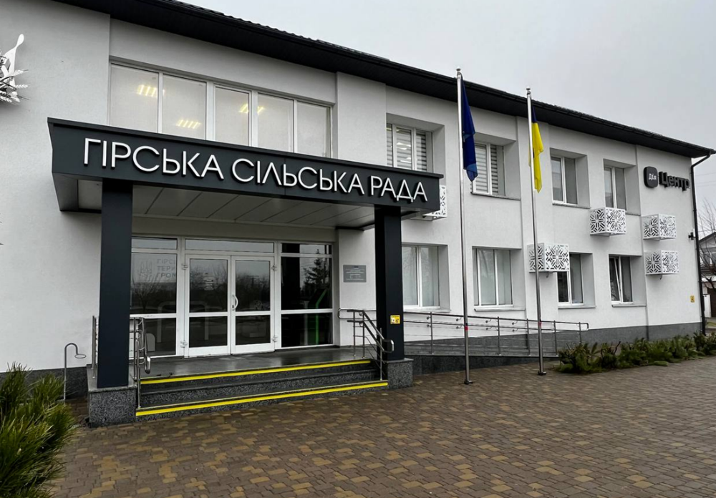
ОДИН ДЕНЬ З
УПОВНОВАЖЕНИМ
Як ми створюємо громаду безбар’єрів

Slide 2
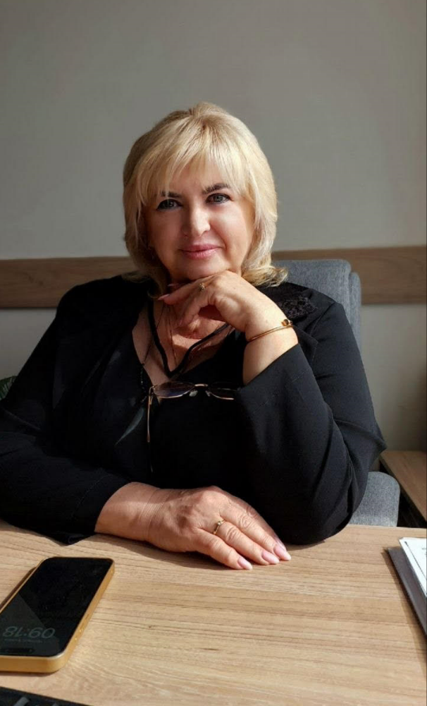
Уповноважений з питань безбар’єрності – це координатор змін, який перетворює складні перешкоди на доступні простори для кожного.
Уповноваженою Гірської громади є
Тетяна Миколаївна Харитонюк
начальник відділу містобудування, архітектури і землекористування.
Професійно втілює рішення щодо безбар’єрності в громаді, розроблені об’єднаним зусиллями влади, бізнесу та мешканців.

Slide 3
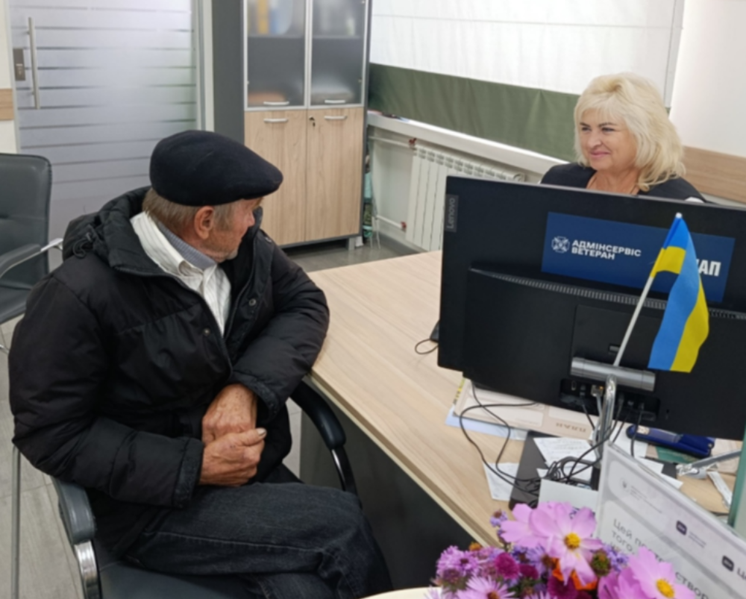
Робота над безбар’єрністю починається з аналізу звернень,
визначення проблемних питань і планування подальших дій.
Досвід мешканців — важливе джерело інформації про бар’єри.
Саме люди щодня відчувають, що заважає їм вільно пересуватися та отримувати послуги

Slide 4
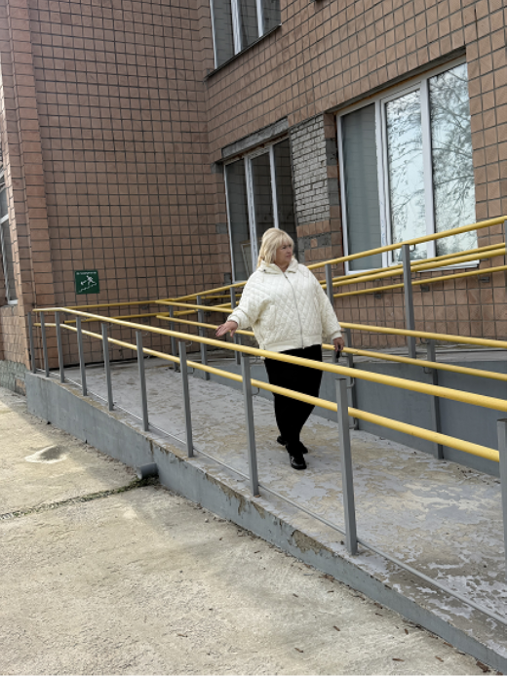
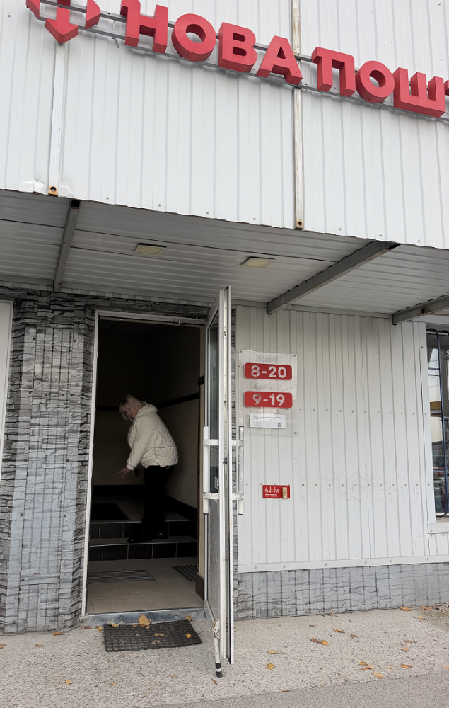
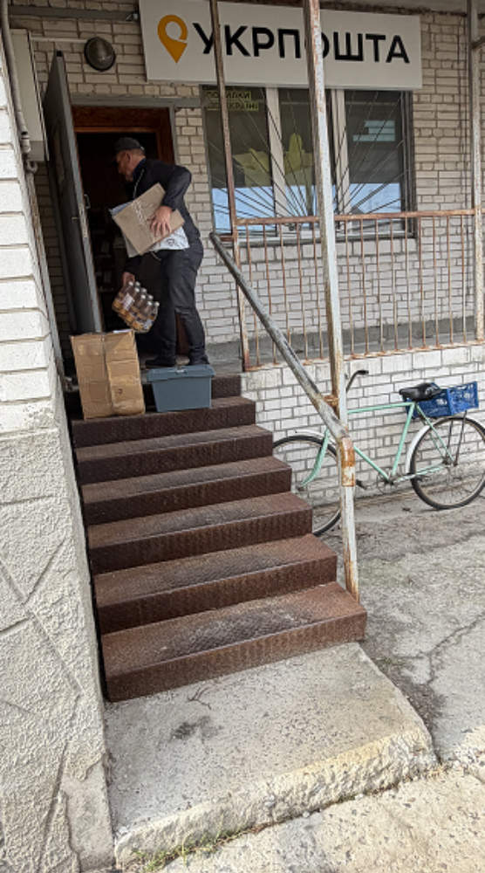
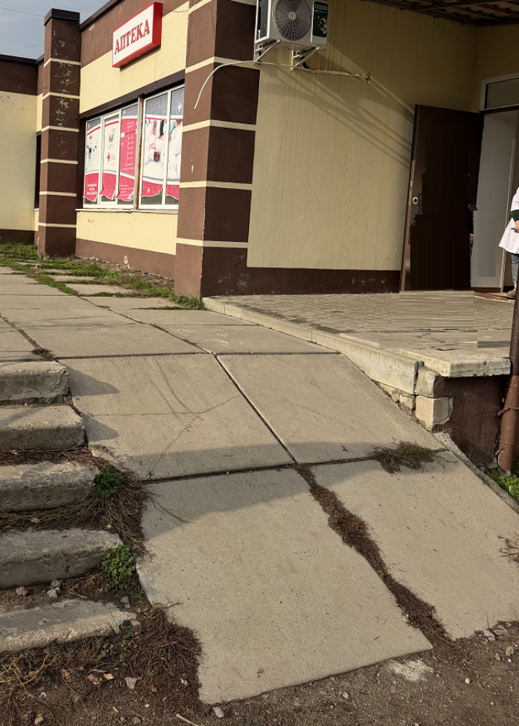
Безбар’єрність перевіряємо
не лише за документами.
Доступність будівлі —
це не лише наявність пандуса,
а й можливість безпечно та самостійно потрапити всередину й
користуватися послугами.

Slide 5
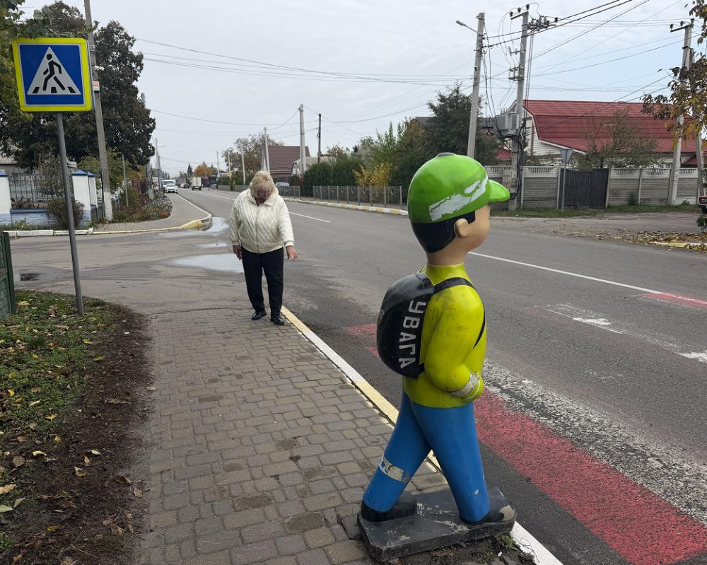
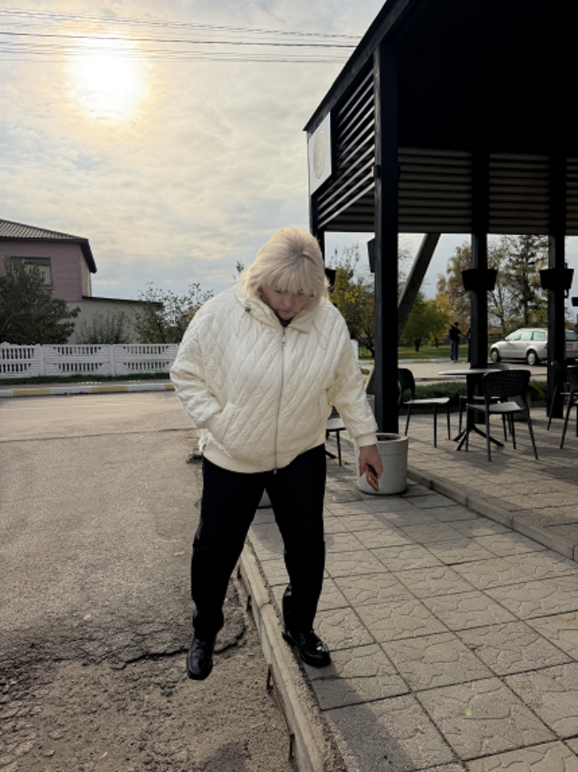
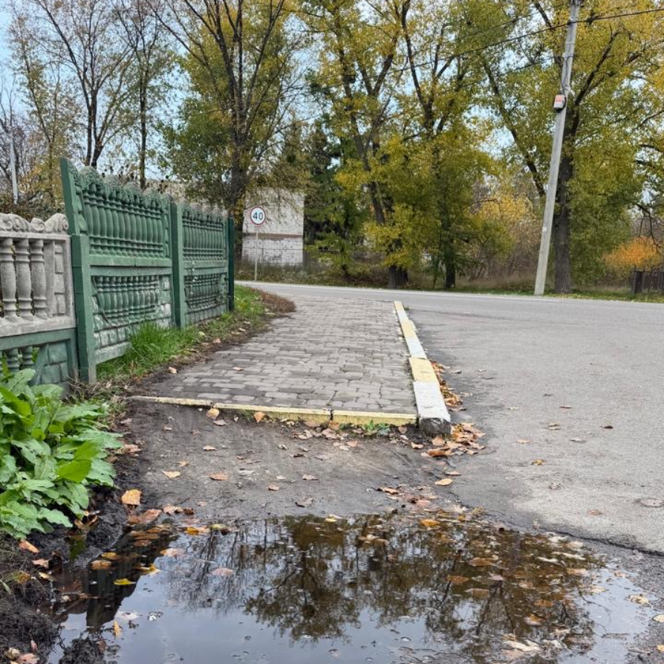
Важливо побачити, наскільки зручним і доступним є простір
у реальних умовах
На маршруті виявлено бар’єр,
що створює труднощі для людей, які користуються
кріслом колісним, батьків із дитячими візочками
та інших пішоходів. Наступний крок —
напрацювати рішення щодо усунення.

Slide 6
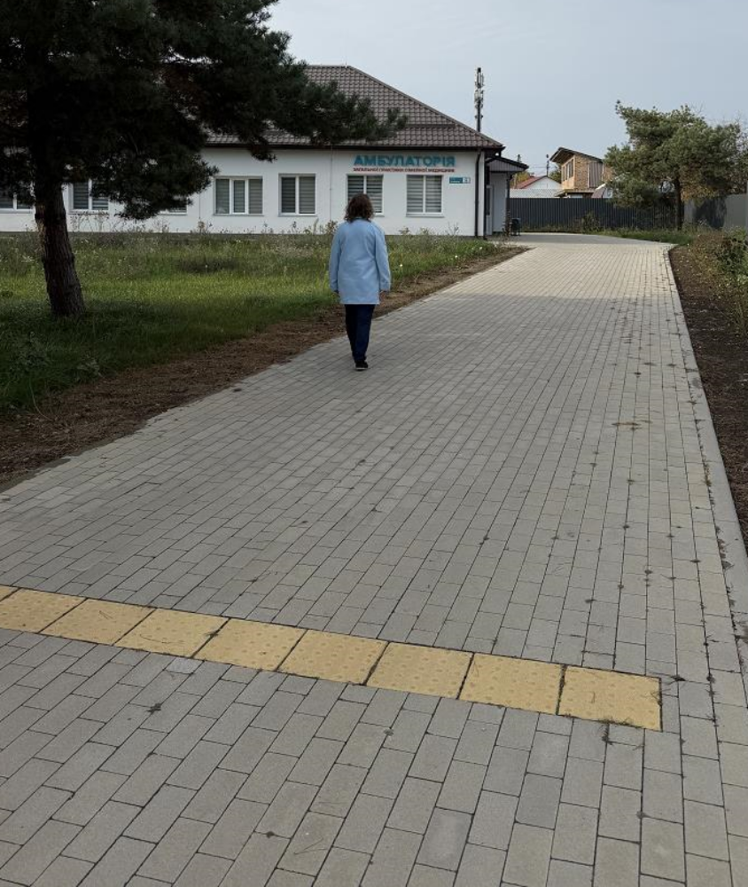
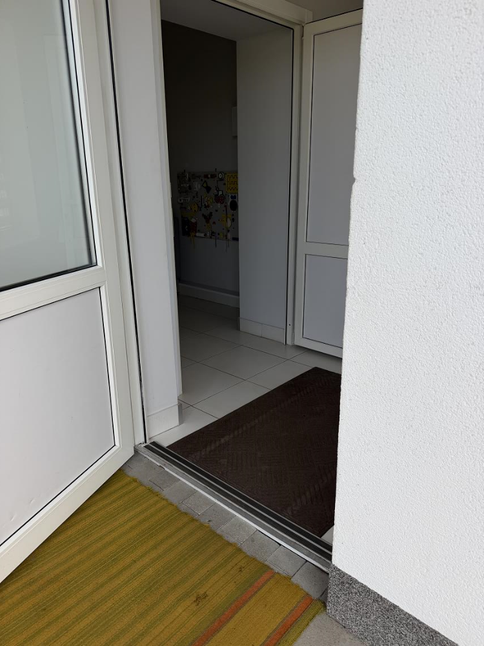
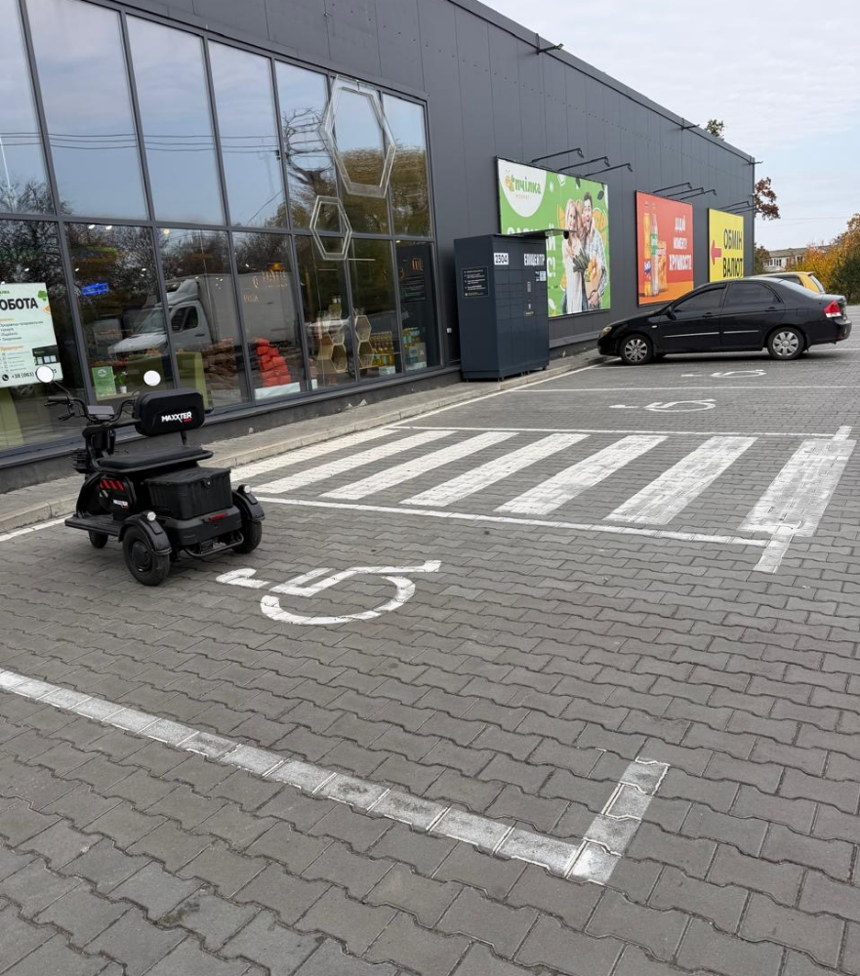
Безбар’єрна громада формується спільними зусиллями влади, установ,
підприємців і мешканців
Уповноважена координує
взаємодію між відповідальними сторонами, щоб питання безбар’єрності переходили
від виявлення до конкретних рішень

Slide 7
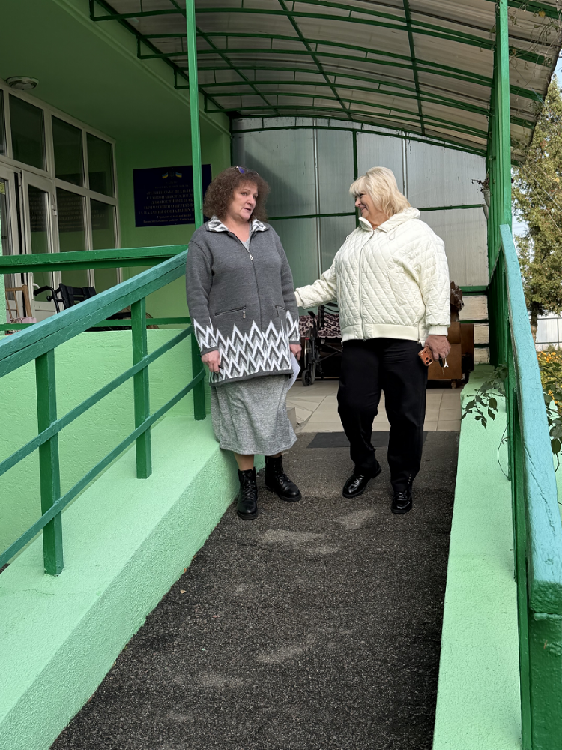
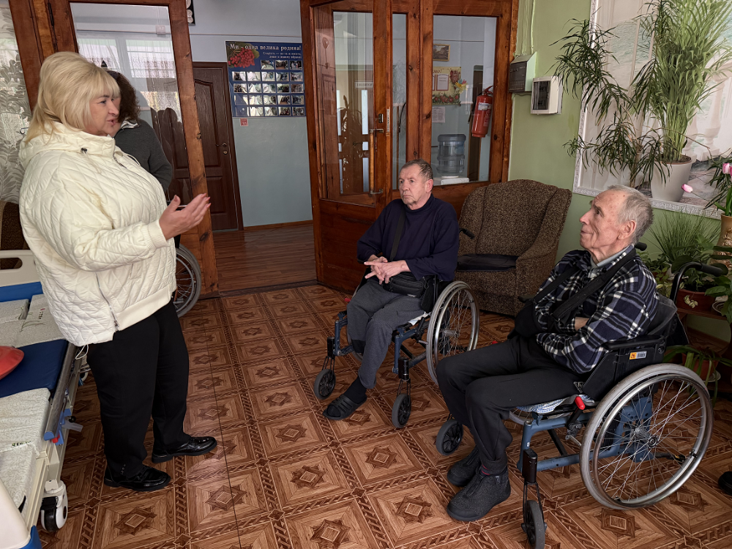
Робоча розмова з керівником Комунального закладу
«Центр надання соціальних послуг» Гірської сільської ради
Виявити бар’єр — лише перший крок.
Важливо обговорити причини проблеми, визначити відповідальних і погодити подальші дії

Slide 8
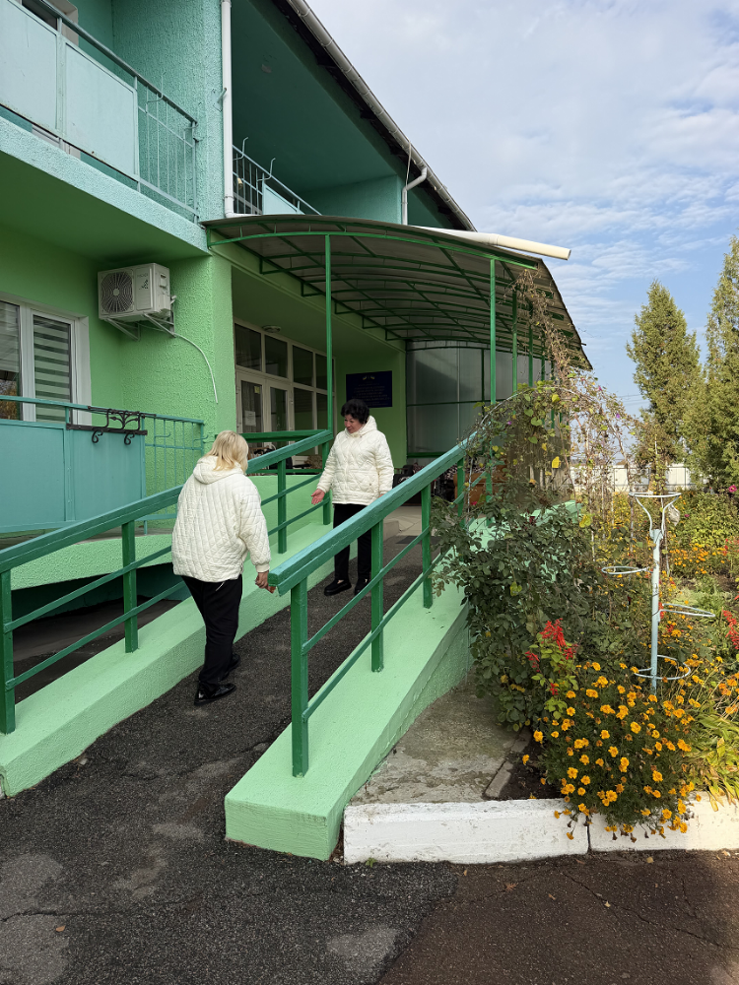
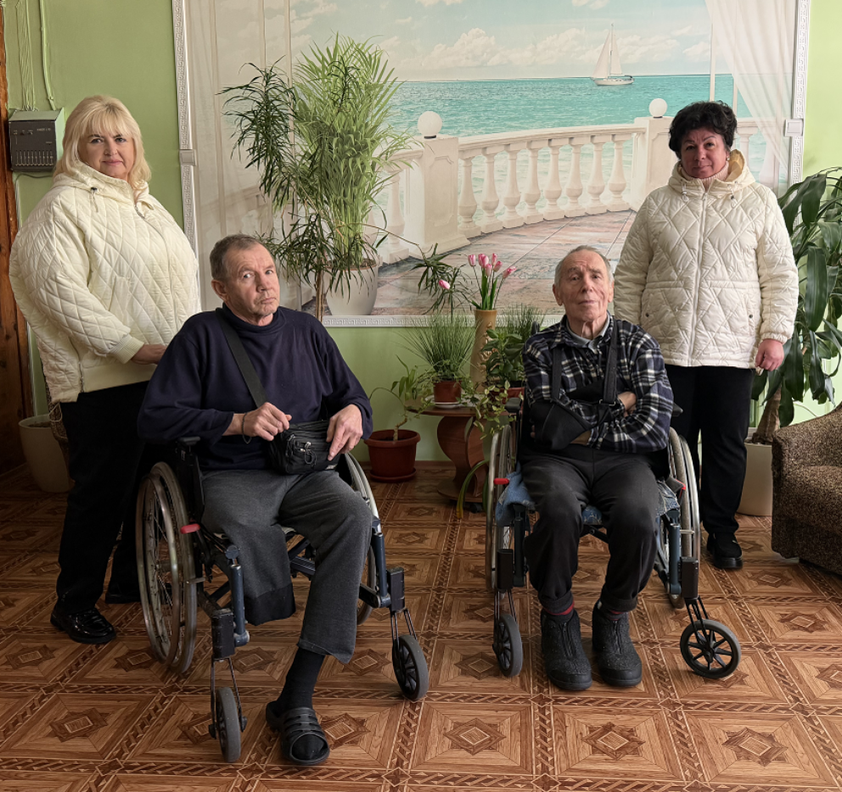
Спільна робота допомагає побачити
проблеми з різних перспектив і знаходити рішення, орієнтовані на потреби людей
Взаємодія з амбасадорами безбар’єрності

Slide 9
Помітили бар’єр у нашій громаді? Повідомте про нього уповноважену з питань безбар’єрності.
Ваше звернення допоможе привернути увагу до проблеми та знайти шляхи її вирішення.
Адреса: вул. Центральна 5, с. Гора
Тел.: 0800 300 157

